Slide 1

CHÀO ĐÓN CÁC EM ĐẾN VỚI TIẾT HỌC
TOÁN
Giáo viên: Nguyễn Thị Son

Slide 2

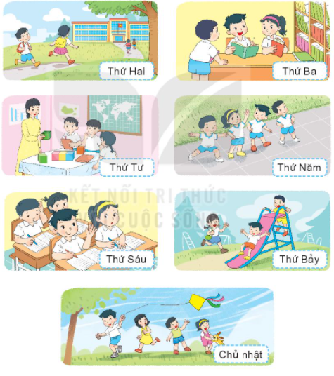
Một tuần lễ có mấy ngày? Đó là những ngày nào?
Một tuần lễ có 7 ngày. Đó là: Thứ hai, thứ ba, thứ tư, thứ năm, thứ sáu, thứ bảy, chủ nhật.

Slide 3

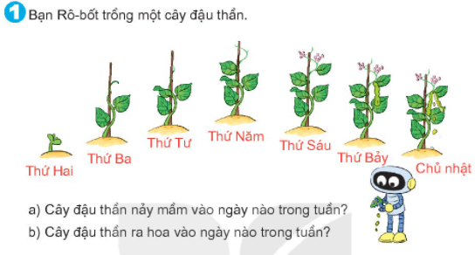

Slide 4
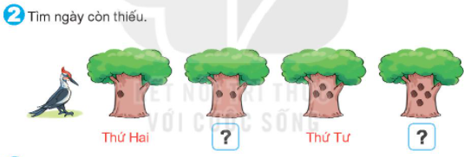
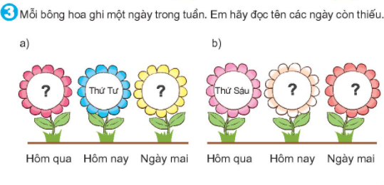
Thứ ba
Thứ năm
Thứ ba
Thứ năm
Thứ bảy
Chủ nhật

Slide 5

DẶN DÒ
Xem lại bài học và hoàn thành bài tập trong vở bài tập

